Slide 1
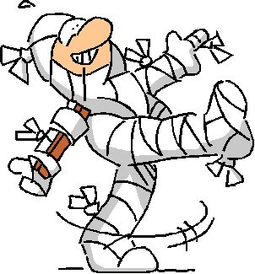
Les fractures

Slide 2

Définition 89
Les fractures sont des lésions osseuses qui consistent en une rupture complète ou incomplète d’un os.

Slide 3
Causes 89
Traumatismes
Accident voiture
Chutes(sport,hiver,lit)
Conséquence de pathologies osseuses (ostéoporose)

Slide 4
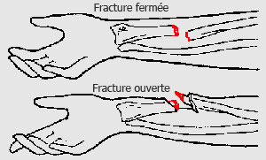
Classification des fx 90
Fracture fermée
L’os présente une cassure nette, mais ne pénètre pas la peau.
Fracture ouverte
Un bout d’os cassé perce les tissus mous de la peau. La fracture ouverte a un grand risque d’infection.

Slide 5
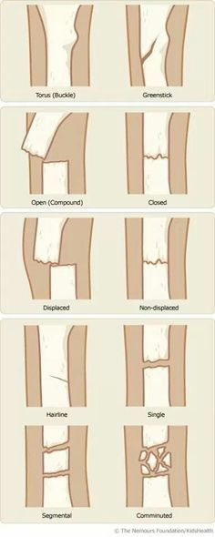
Fractures

Slide 6
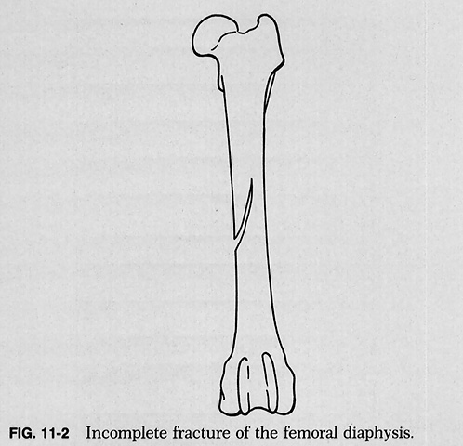
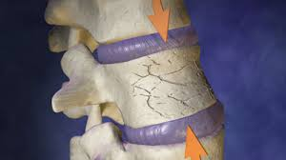
Fracture incomplète:
Rupture partielle d’un os (fissure)
Fracture par tassement:
Une fracture fermée avec compression de l’os à cause de sa porosité. (colonne et dos)

Slide 7
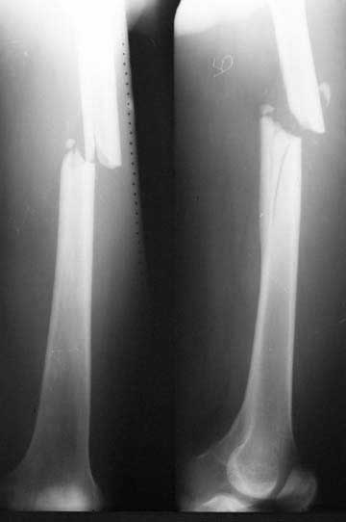
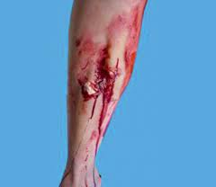
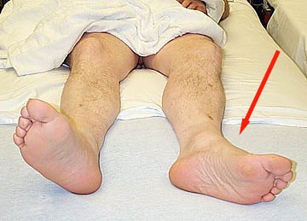
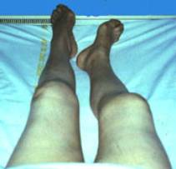
Fx ouverte
Toujours comparer le membre sain avec celui de fracturé
Fx hanche gauche
Fx fémur Droit

Slide 8
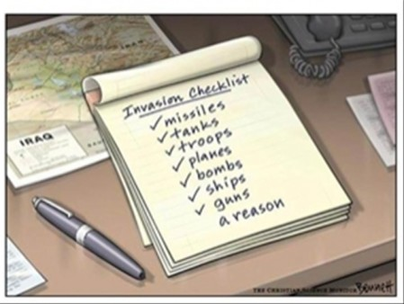
Manifestations 90
Les manifestations ne sont pas toutes présentes cela dépend du type de fx
Manifestations | Explications
Dlr profondes et lancinantes à l’endroit fracturé | La dlr est continue et s’amplifie tant que le membre n’est pas immobilisé
Sensibilité provoquée par la pression ou le mouvement | Causé par un spasme musculaire
Déformation et raccourcissement du membre (fx os long) | Causé par un déplacement ou chevauchement des os
Crépitation | Bruit que font les fragments de l’os qui frottent les uns contre les autres
Mobilité anormale ou impotence fonctionnelle | L’os du membre fracturé ne peut plus supporter les muscles et assurer le mouvement.
Œdème, décoloration de la peau, hématome | En raison de l’hémorragie et du traumatisme

Slide 9

Soins d’assistance
Soins d’assistance | Explications
Rassurer et calmer la personne | - Réduire les mouvements
Observer la posture et le site de la dlr
Ne pas déplacer la personne Immobiliser le membre (attèle-bandage)→ Ne pas remettre l’os en place | - Éviter d’aggraver la situation.
Maintenir le membre élevé Utiliser du froid | - Réduire l’œdème et l’hématome
Ne pas donner à boire ni à manger | - En cas de chirurgie ou réduction de la fracture
Arrêter l’hémorragie et recouvrir la plaie (compresses stériles) | - Éviter l’état de choc et risque d’infection
Signes neurovasculaires (CCMSPRO) | - Voir si aggravation ou complication

Slide 10
Fractures P.91
Complications possibles immédiates:
Dans les premières heures
État de choc
  Saignement abondant avec diminution du volume sanguin
Embolie graisseuse
  Gouttelettes graisseuses qui s’infiltre dans la circulation sanguine et bloque des vaisseaux sanguins
Syndrome du compartiment
  La circulation du muscle d’un membre est empêchée par l’œdème à la suite d’un compression par le plâtre ou bandage
Notes:
État de choc: Pâleur, peau froide et moite, regard terne, pouls faible et rapide, TA diminuée, respiration faible, possibilité de changement de l’état de conscience
Embolie Graisseuse: Dyspnée, tachycardie, apparition de température, agitation avec changement de l’état de conscience
Syndrome du compartiment: Douleur forte et tenace, Apparition possible de nécrose des tissus

Slide 11
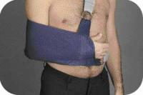
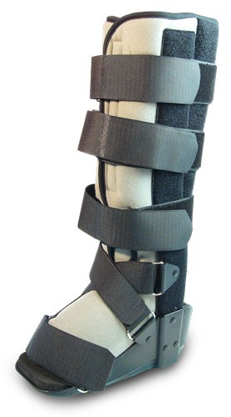
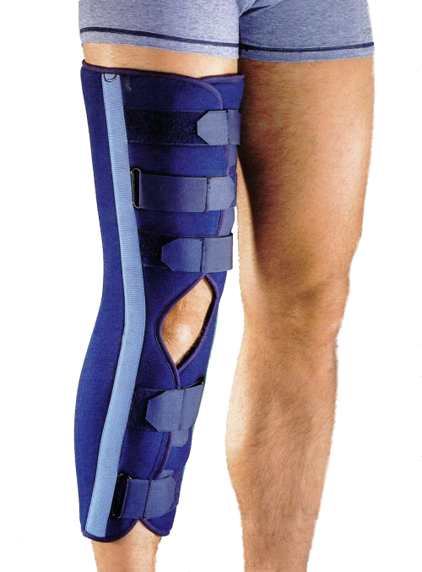
Attèles
Stevenson
Zimmer
Botte de marche 3D

Slide 12
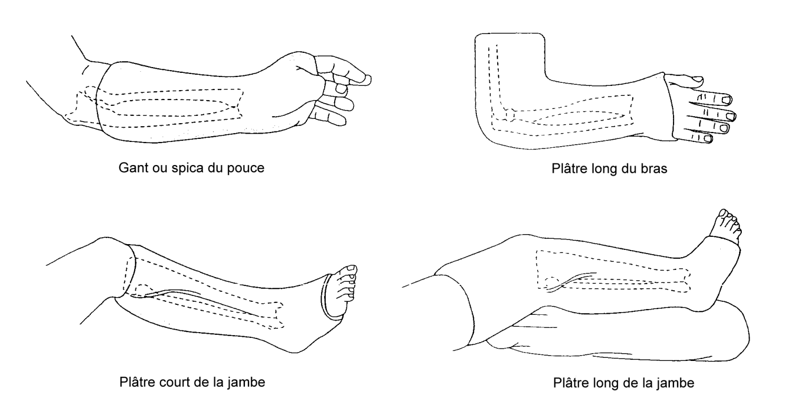
Types de plâtres

Slide 13
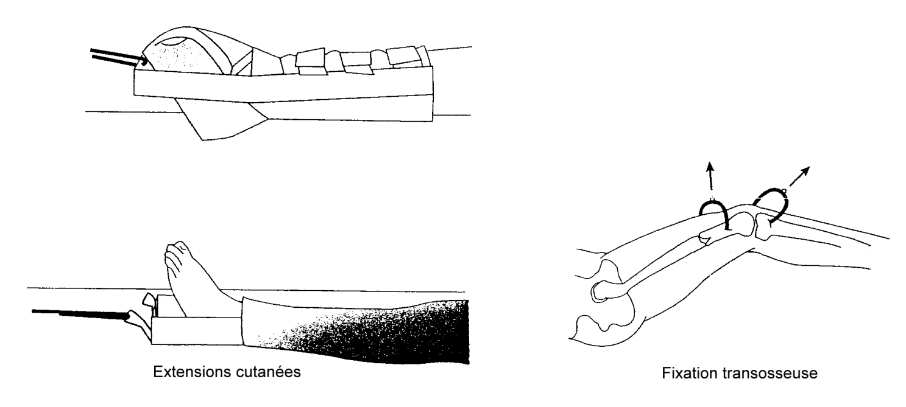
Exemples de fixation et de traction

Slide 14
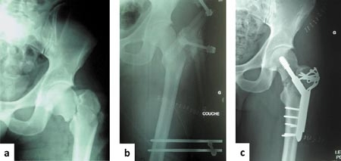
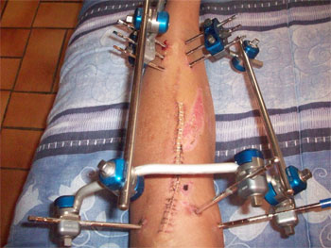
Fixation interne/externe
Clos, vis, plaques,fils

Slide 15
Réduction de fracture P93
La réduction consiste à remettre l’os fracturé en position anatomique et à maintenir l’os jusqu’à ce qu’il soit consolidé (guérit).
Un plâtre, une attèle, fixateur interne ou une traction permettent de maintenir une partie du corps immobile dans une position qui favorise la guérison.
Une chirurgie peut-être nécessaire pour retirer les débris osseux et fixer les os ensembles.

Slide 16
Soins d’assistance P93
(post réduction)
Soins d’assistance | Explications
Garder le membre dans la position prescrite (coussin abducteur, oreillers, sacs de sable) | Assurer le confort Maintenir la réduction en position
Élever le membre | - Favoriser le retour veineux et lymphatique et prévenir l’oedème
Administrer des analgésiques narcotiques | - Diminuer la dlr
Vérifier les signes neurovasculaires (CCMSPRO) SV | -Prévenir les complications (embolie graisseuse, syndrome du compartiment, infection, phlébite.
Vérifier les points d’insertion des fixations externes Changer de positions q 2h | Améliorer le confort Prévenir plaie de pression Meilleure circulation sanguine

Slide 17
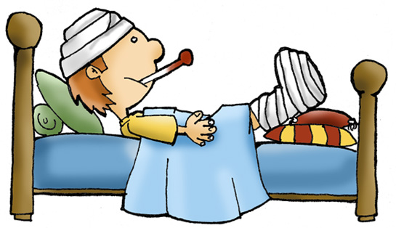
Soins d’assistance
(plâtre) P.93
Soins d’assistance | Explications
Ne pas recouvrir le plâtre x24-48h | -Favoriser le séchage
Ne pas manipuler le plâtre s’il est humide | -éviter les déformations
Vérifier s’il y a des déformations ou fissures Protéger le plâtre des selles/urine Soutenir le membres durant les déplacements Vérifier les bords (éviter les irritations cutanées) Vérifier si le plâtre semble trop grand ou trop petit Présence d’odeur dans le plâtre | - Guérison ou œdème

Slide 18
Soins d’assistance
(traction)
Soins d’assistance | Explications
Ne jamais enlever les poids à la tension | -Assurer une tension continue -Pour éviter les plaies de pression.
S’assurer que la corde et la poulie de l’appareil se trouvent dans l’axe de la partie du corps à étirer et que le poids pend librement.
S’assurer que les poids respectent l’ordonnance
Le membre sous traction ne doit pas être en contact avec le matelas (modifie la tension)
Éviter que le talon soit en contact avec le lit, s’il s’agit d’une traction à la jambe.
Exercice des autres membres MEC selon le MD Activité progressive

Slide 19
Les signes neurovasculaires
VIP
C: Couleur : Rosé- bleuté
C: Chaleur : Froid- chaud- tiède
M: Mobilité: Capacité de bouger le membre
S: Sensibilité: Ressent la sensation au toucher
P: Pouls : Pédieux, brachiale, radiale
R: Retour capillaire: Ongle du doigt ou de l’orteil
O: Œdème : présence d’œdème ou non

Slide 20
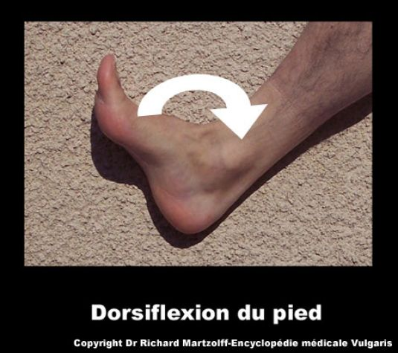
Thrombophlébite profonde (TPP) p.93
Formation d’un thrombus dans le réseau veineux profond des membres inférieurs.
Signes et symptômes:
Rougeur
Chaleur
Œdème
Induration
Dorsiflexion difficile (signe de Homans positif)
Causes:
Immobilisation prolongée
Stase veineuse

Slide 21
Infection de la plaie p.95
Signes et symptômes:
Douleur
Rougeur DROC
Œdème
Chaleur
Hyperthermie > 38,5
Examens diagnostiques:
Prises de sang (FSC)
Observation des signes et symptômes
Traitement:
  ATB

Slide 22
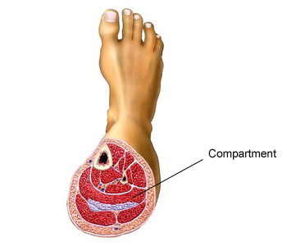
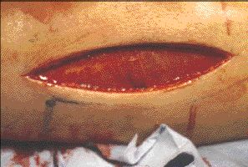
Syndrome du compartiment p.91
La circulation au niveau du muscle est empêchée par l’oèdeme de la région blessée ou à la suite d’une compression causée par un bandage ou le plâtre.
Signes et symptômes:
Dlr forte et tenace
Nécrose des tissus
Changement dans les CCMSPRO
Chirurgie de décompression de l’aponévrose.

Slide 23
Embolie pulmonaire p.91
Obstruction d’une ou plusieurs artères pulmonaires par un thrombus qui se forme dans la circulation veineuse et qui se détache et migre dans les poumons.
Signes et symptômes:
Douleur thoracique soudaine
Dyspnée
Tachypnée
Tachycardie
Diaphorèse
Hémoptysie
Causes:
Embolie graisseuse

Slide 24
Les signes neurovasculaires P.95
VIP/OIIAQ
C: Couleur : Rosé- bleuté
C: Chaleur : Froid- chaud- tiède
M: Mobilité: Capacité de bouger le membre
S: Sensibilité: Ressent la sensation au toucher
P: Pouls : Présence du pouls: pédieux, brachiale, radiale
R: Retour capillaire: Ongle du doigt ou de l’orteil =<3 sec
O: Œdème : Présence d’œdème ou non
*Assurez-vous de comparer les 2 membres

Slide 25
Fracture de hanche

Slide 26
Définition p.95
Les fractures de la hanche sont en fait des fractures situées à l’extrémité supérieure du fémur.
Elle se trouvent très près du col du fémur.
Fracture complexe car l’os très vascularisé.
Nécessite une chirurgie dans les 12-24h (prothèse de hanche)

Slide 27
Causes P96
Les chutes : La PA (tr. Équilibre, diminution des réflexes, moins bonne vue)
L’ostéoporose

Slide 28
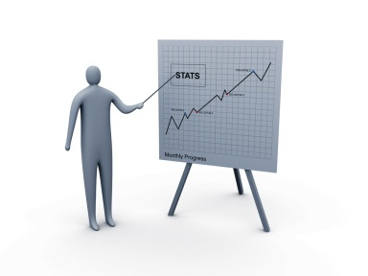
Statistiques
Chaque année, les chutes représentent 65 % des blessures chez les personnes âgées.
1 personne âgée sur 3 ferait 1 chute par année.
On a répertorié 30 000 fractures de la hanche cette année.(2008)
Les femmes subissent 2x plus de fractures de la hanche que les hommes
1300 personnes subissent une chirurgie de la hanche.

Slide 29
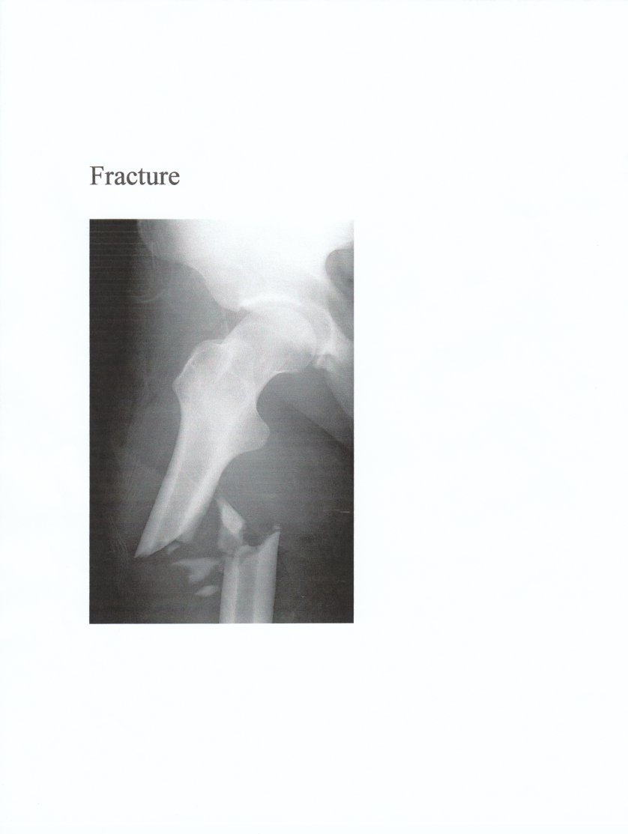
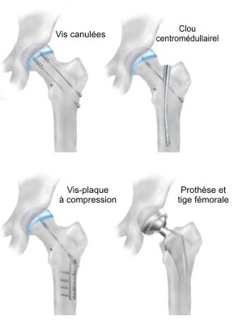
Fracture de la hanche

Slide 30
Manifestations P.96
Manifestations | Explications
Dlr à l’aine ou à la face interne du genou: Dlr augmentée par le mouvement Dlr diminuée par la flexion de la jambe en rotation externe | -À cause des lésions osseuses
Difficulté à se mouvoir | - Causée par la dlr et le déplacement de l’os dans la capsule articulaire.
Membre plus court | - À cause du déplacement de l’os et des spasmes musculaires.
Pieds et genoux en rotation externe | - Déplacement du fémur en dehors de son axe normal.
Hématome (accumulation de sang) | - Hémorragie
Spasmes musculaires | -dlr

Slide 31
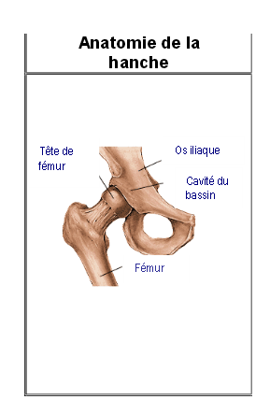
Prothèse totale de la hanche (PTH)
Anatomie de la hanche
La hanche est une articulation qui permet de joindre la tête du fémur au bassin. Elle est constituée de deux os : l’os iliaque (bassin) et le fémur (os de la cuisse).

Slide 32
Cette chirurgie consiste à remplacer l’articulation usée de la hanche par une prothèse afin d’en permettre un fonctionnement normal.

Slide 33
La prothèse totale de la hanche est composée de deux parties.
Première partie composée de métal et de plastique:
-Pièce métallique vissée dans la cavité du bassin
- Pièce de plastique insérée à l'intérieur de la pièce métallique.
Deuxième partie composée d’une tête métallique qui remplace la tête du fémur et d’une tige fémorale:
- Tête métallique posée sur la tige fémorale et appuyée dans la cavité du bassin.
- Tige fémorale implantée dans le fémur.

Slide 34
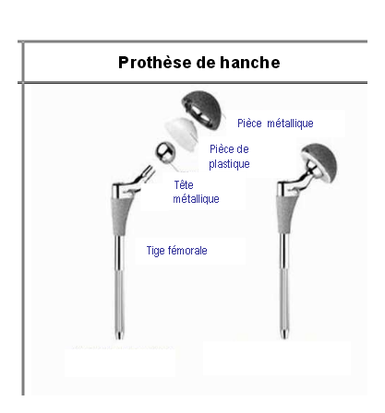
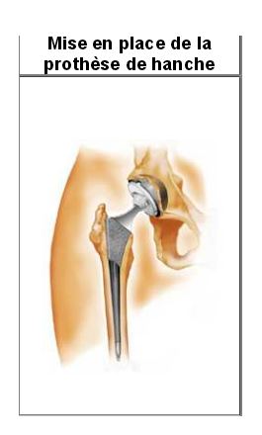
Parties de la PTH

Slide 35
Soins d’assistance P.97
Soins d’assistance | Explications
Avant la chirurgie: Immobiliser le membre à l’aide de coussin ou de rouleaux Soulager la dlr | Réduire la rotation externe et la dlr Confort de la personne
Après la chirurgie: Maintenir les jambes en abduction avec un coussin abducteur Surveiller le pansement | - Garder un bon alignement corporel et assurer un bon confort
Mobiliser la personne aux 2 h + PRN | - Éviter les plaies de pression
Signes neurovasculaires (CCMSPRO) | - Éviter les complications
S’assurer que la personne suit la diète prescrite ( riche fer/fibre/protéines) Hydrater adéquatement | - Assurer bonne guérison
Surveiller les excréta | - Prévenir la constipation et rétention urinaire

Slide 36
Soins d’assistance
Soins d’assistance | Explications
Premier lever (lendemain de la chirurgie) (physiothérapeute, marchette) Tourner la personne sur le côté sain ou le côté opéré (selon le centre) | -Accélérer le processus de consolidation de l’os - Diminuer les effets de l’immobilité
Respecter le plan de soins et de traitements | -éviter les complications
Utilisation de l’auxiliaire de marche au besoin | - Assurer la sécurité
Administrer les: - Analgésiques narcotiques - Anticoagulants | Soulager la dlr Éviter les TPP

Slide 37
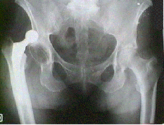
Luxation de la PTH
Causes:
Problème de positionnement
Faiblesse musculaire suite à la chirurgie
Non respect des consignes post prothèse
Examens diagnostiques:
Rx de la hanche
Traitement:
  Réduction à l’urgence
  Orthèse d’abduction
  Chirurgie

Slide 38
Iléus paralytique/constipation/fécalomes p.97
Interruption du transite intestinal normal.
Signes et symptômes:
Douleur abdominale
Vomissements
Arrêt des gaz et des selles
Causes:
Immobilité
Surdosage d’opiacés

Slide 39
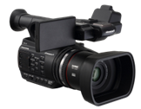
Mouvements à éviter
Soulever le genou plus haut que la hanche opérée (flexion de la hanche de plus de 90 degrés)
Croiser les jambes
Dormir sur le ventre
Se pencher plus de 90°
Ne pas coller les genoux
Ne pas tourner sa jambe vers l’intérieur
post-op hanche physio

Slide 40


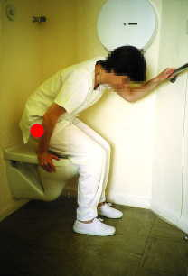
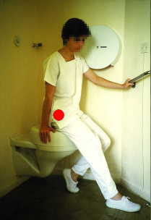
S’ASSEOIR SUR LES TOILETTES
Assoir à 90 °
Se pencher vers l’avant mais allonger la jambe opérée

Slide 41
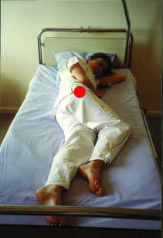
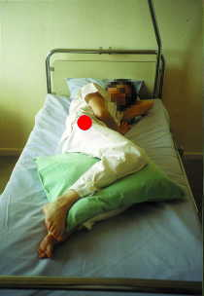
INSTALLATION AU LIT
Oreiller entre les jambes en tout temps

Slide 42
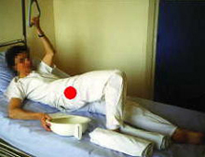
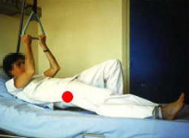
UTILISATION DU BALCAN (trapèze)

Slide 43
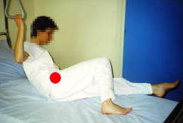
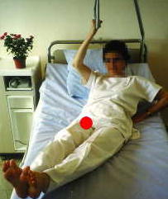
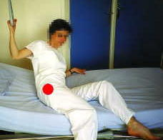
LE LEVER
Les genoux ne doivent pas se toucher
Avancer avec ses mains en poussant dans le lit
On soutient la jambe opérée

Slide 44
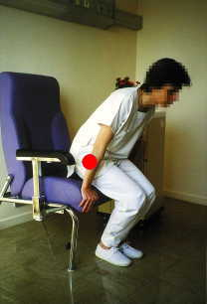
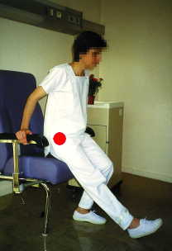
Se lever du fauteuil
Avancer les fesses au bord
Allonger la jambe opérée
Utiliser la marchette (1 main, pas les 2)
Forcer de la bonne jambe

Slide 45
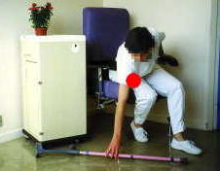
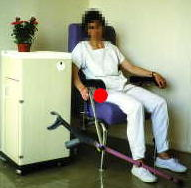
Ramasser un objet au sol
Sans pince, il ne faut rien ramasser au sol

Slide 46
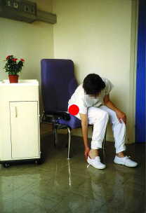
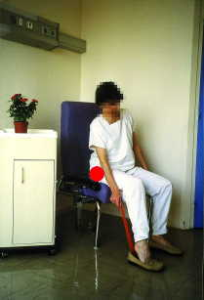
Se chausser
Chaussures antidérapantes avec talons fermés
Toujours utiliser la corne à chaussures

Slide 47
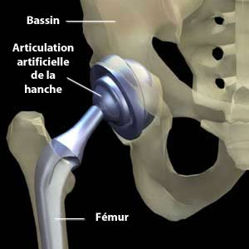
Prothèse totale de hanche (PTH)

Slide 48
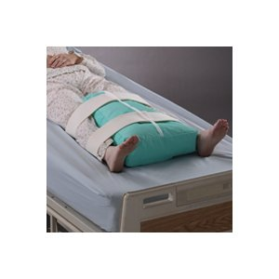
Coussin abducteur

Slide 49
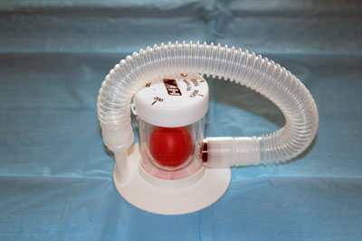
Spirométrie
5 min q1-2h selon PTI
Inspirer et faire monter la boule garder 5 sec
Expirer par la bouche
Si trop facile, changer le volume inspiratoire
But:
Augmenter l’apport en O2
Distendre les poumons
Évacuer les gaz anesthésiants
Évacuer le mucus

Slide 50
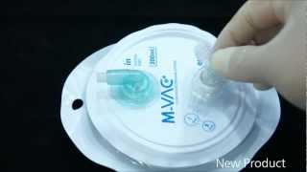
Hémovac
Dosage q2h (post-op 0-1)
Retrait post-op 2 si < 50ml/ q8h
Si dosage > 400 mL
  désamorcer x 2h
  Réamorcer
Mettre les gants jetables
Mettre une serviette sous le drain
Désamorcer le drain
Vider le contenu dans le contenant gradué
Désinfecter le pourtour avec un tampon alcool
Réamorcer le drain

